Slide 1

SECRETARIA DE ESTADO DA SAÚDE
SUP. DE SERVIÇOS ESPECIALIZADOS E REGULAÇÃO - SUR
GERÊNCIA DOS COMPLEXOS REGULADORES - GECOR
COORDENAÇÃO ESTADUAL DO COMPLEXO REGULADOR

Slide 2
REGULAÇÃO DO ACESSO
À ASSISTÊNCIA
Disponibilização da alternativa assistencial mais adequada à necessidade do cidadão por meio de atendimento às urgências, consultas, exames, internações hospitalares e outros que se fizerem necessários.

Slide 3
CONCEITO REGULAÇÃO ESTADUAL
PORTARIA SES/SC Nº 277, DE 09/04/2002
SC conceituou Regulação:
“Conjunto de ações e instrumentos para organizar a oferta conforme a necessidade, estabelecendo competências, fluxos e responsabilidades, visando o acesso a todos os níveis de atenção à saúde”.

Slide 4
POLÍTICA NACIONAL DE REGULAÇÃO
Portaria MS nº 1.559 de 1º/08/08 - Institui a Política
Nacional de Regulação.
Define o Complexo Regulador: estrutura que operacionaliza as ações da Regulação do Acesso
Organizado em Centrais de Regulação
de Consultas e Exames
de Internações Hospitalares
de Urgências
de Alta Complexidade – CERAC (TFD Estadual) - Portaria MS nº 2.309 de 19/12/01.

Slide 5
POLÍTICA NACIONAL DE REGULAÇÃO
Complexo Regulador
CNRAC/ CERAC
CR de Consultas e Exames
CR de Internações Hospitalares
CR de Urgências (SAMU)
Portarias MS nº 1.792/12 e nº 2.655/12
Portaria MS nº 1.010/12

Slide 6
POLÍTICA ESTADUAL DE REGULAÇÃO
Complexo Regulador
Gestão Compartilhada
Gestão Estadual
Gestão Municipal
CR de
Consultas e Exames
CR de
Internações Hospitalares
CR de
Urgências (SAMU)
POLÍTICA ESTADUAL DAS URGÊNCIAS

Slide 7
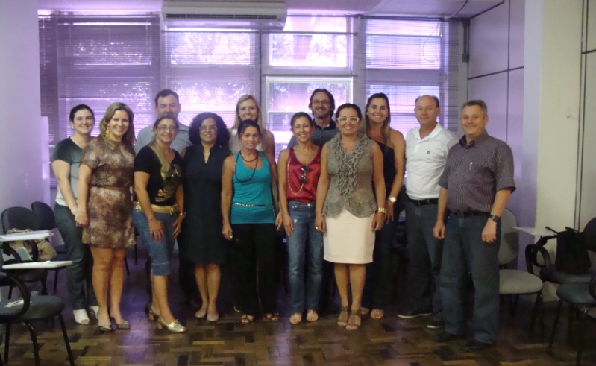
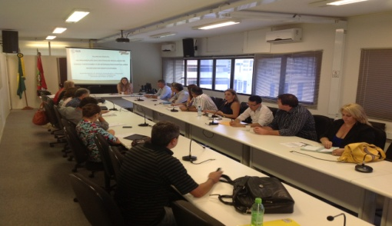
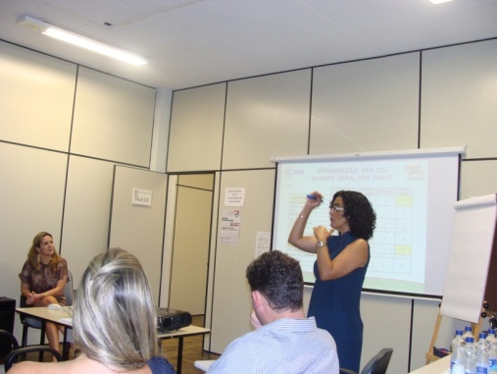
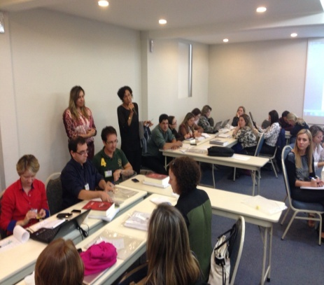
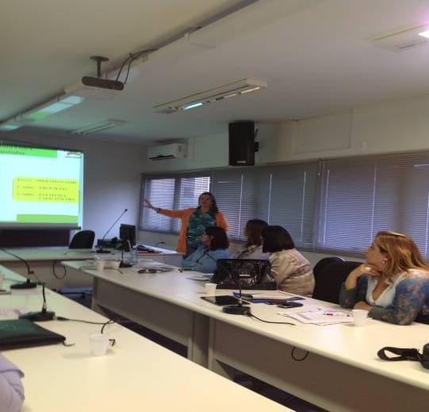
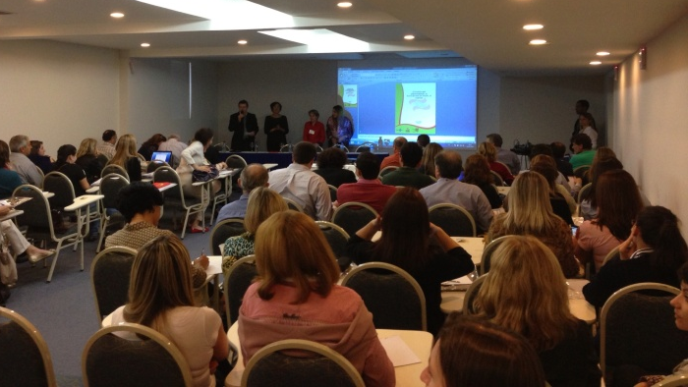
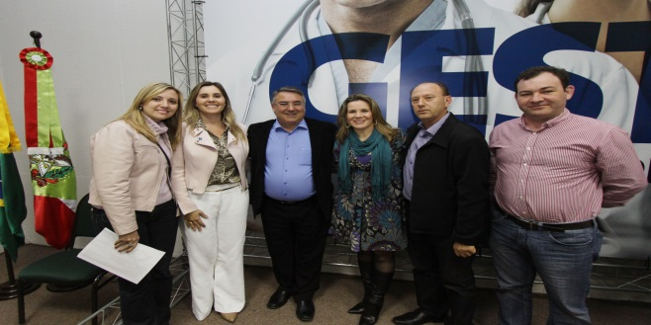
ELABORAÇÃO PLANO CENTRAIS DE REGULAÇÃO EM SC
Oficina com presença Dra Bianca
DRAC/MS - Jan/13
Aprovação
Plano Estadual
CIB - Fev/13
Apresentação
Plano Estadual
GERSAs - Mar/13
Oficina com presença Dra Mª do Carmo
DAE/MS – Abr/13
Medidas Provisórias
Nº 190 e nº 191
28/08/13

Slide 8
ELABORAÇÃO PLANO CENTRAIS DE REGULAÇÃO EM SC
DELIBERAÇÃO CIB Nº 40 de 21/02/13 | Aprova o Plano de Organização das Centrais de Regulação para o Estado de Santa Catarina, com a exclusão de dois Capítulos: Custeio e Impacto financeiro.

Slide 9
DISCUSSÕES CUSTEIO E IMPACTO
DEFINEM NOVA ESTRUTURA ORGANIZACIONAL
DELIBERAÇÃO CIB n° 370, de 22/08/13 | Altera o escopo estabelecido para organização das Centrais de Regulação (CRs) no Plano: * 08 CRs Macrorregionais de Internações Hospitalares e de Urgências, sob gestão estadual, operacionalizadas no mesmo espaço físico, e * 08 CRs Macrorregionais de Consultas e Exames, sob gestão municipal. Cria uma Comissão para definição da política de regulação.

Slide 10

MEDIDA PROVISÓRIA
Nº 190 de 28/08/13
Dispõe sobre a criação e
a concessão de incentivo financeiro
às Centrais de Regulação
no Estado de Santa Catarina.
LEI Nº 16.158 de 07/11/13
publicação 11/11/13

Slide 11
DISPONIBILIZAÇÃO FAIXA NUMÉRICA DE AIHS
DELIBERAÇÃO CIB n° 447, de 26/09/13 | Fica estabelecido que a partir do funcionamento das Centrais de Regulação Macrorregionais de Internações Hospitalares no Estado de SantaCatarina será disponibilizada faixa numérica de AIH’s, a partir da cota dos 7%, para serem cadastradas no sistema SISREG, viabilizando a regulação das solicitações de internações hospitalares e a imediata garantia da AIH para a unidade solicitante.

Slide 12
REDES DE ATENÇÃO À SAÚDE
Considerando a Portaria MS nº 2011, de 14/09/12, que aprova o Plano de Ação da Rede de Atenção às Urgências da Região Metropolitana de Florianópolis e aloca recursos financeiros para sua implantação;
Necessidade obrigatória de regular consultas, exames especializados, internações hospitalares eletivas e de urgências, para garantir o incentivo financeiro das Redes de Atenção à Saúde.
Relatório de Monitoramento, entregue no dia 17/09/2013 pelo MS e Grupo Condutor, com prazo de adequação dos compromissos assumidos, entre eles, a regulação das internações hospitalares, até janeiro de 2014.

Slide 13
IMPLANTAÇÃO/IMPLEMENTAÇÃO
CENTRAL DE REGULAÇÃO DE INTERNAÇÕES HOSPITALARES MACRORREGIÃO DA GDE FPOLIS
HOSPITAL | CIDADE | CENTRAL DE REGULAÇÃO | DATA PARA INÍCIO
Hospital Nereu Ramos | Florianópolis | Central Estadual | Novembro
Maternidade Carmela Dutra | Florianópolis | Central Estadual | Novembro
Hospital Regional Homero de Miranda Gomes | São José | Central Estadual | Novembro
Instituto de Cardiologia | São José | Central Estadual | Novembro
Hospital Santa Tereza de Dermatologia Sanitária | S. Pedro de Alcântara | Central Estadual | Novembro
Hosp. S. José Mat. Chiquinha Galotti | Tijucas | Central Estadual | Novembro
Hospital São Sebastião | Anitápolis | Central Estadual | Dezembro
Fund. Médico Assistencial. Trab. Rural | São Bonifácio | Central Estadual | Dezembro
Soc. Hospitalar São Francisco de Assis | Sto Amaro Imperatriz | Central Estadual | Dezembro
Fundação Hospitalar Munc. de Canelinha | Canelinha | Central Estadual | Dezembro
Hospital Nossa Sra. da Conceição | Nova Trento | Central Estadual | Dezembro
Hospital Munic. Monsenhor José Locks | São João Batista | Central Estadual | Dezembro
Hospital de Alfredo Wagner | Alfredo Wagner | Central Estadual | Dezembro
Hosp. Mat. Nossa Srª da Conceição | Angelina | Central Estadual | Dezembro
Hospital Governador Celso Ramos | Florianópolis | Central Estadual | Janeiro/2014
Hospital Florianópolis | Florianópolis | Central Estadual | Janeiro/2014
Hospital Infantil Joana de Gusmão | Florianópolis | Central Estadual | Janeiro/2014
CEPON | Florianópolis | Central Estadual | Janeiro/2014
Instituto Psiquiatria IPQ | São José | Central Estadual | Janeiro/2014
Maternidade Carlos Corrêa | Florianópolis | Central de Fpolis | Janeiro/2014
Hospital Universitário | Florianópolis | Central de Fpolis | Janeiro/2014
Hospital de Caridade | Florianópolis | Central de Fpolis | Janeiro/2014

Slide 14
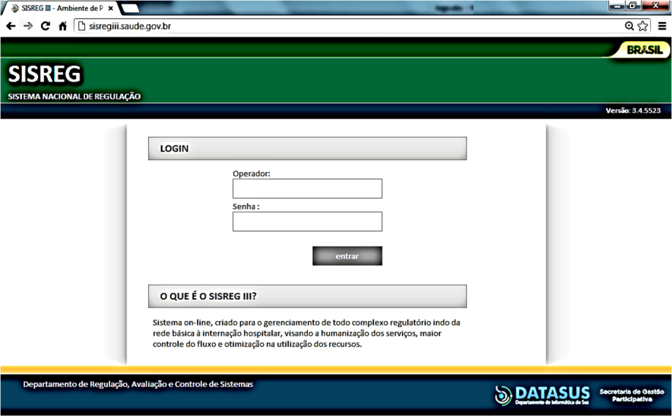
SISREG – SISTEMA NACIONAL DE REGULAÇÃO
Sistema disponibilizado pelo MS, atualmente versão SISREG III.
Sistema on-line para gerenciamento de todo complexo regulatório, indo da rede básica à internação hospitalar
http://sisregiii.saude.gov.br
CAPACITAÇÃO DE PESSOAL – Giovan/Márcia e equipe
ENVOLVIMENTO DA ÁREA DE INFORMÁTICA
(Interoperabilidade Micromed X SISREG)

Slide 15
Regulação Estadual
Coordenação do Complexo Regulador: Carla Marisa Tirello Pulga
Fone: (48) 3212- 1692
e-mail: carlamarisa@saude.sc.gov.br
Gerente dos Complexos Reguladores: Geraldo Azzolini
Fone: (48) 3212-1635
e-mail: geraldo@saude.sc.gov.br
Coordenador Estadual do SAMU: Ramon Tartari
Fone: (48) 3112- 1636//1635
Gerente do SAMU: Cesar Augusto Korczaguin Fone: (48) - 3212-1663 e-mail: apoiosamu@saude.sc.gov.br
Assessoria Técnica/Administrativa: Ana Probst, Hilda, Roseli e Vitória
Fone: (48) 3212-1635// 1692
e-mail: gecor@saude.sc.gov.br e assesssoriatecnicagecor@saude.sc.gov.br
Central Estadual de Regulação de Consultas e Exames: Marli, Márcia, Roberta, Thaiza e Bruna
Fone: (48) 3212-1657// 1672
e-mail: cer@saude.sc.gov.br
Central Estadual de Regulação de Internações Hospitalares: Giovan, Valéria, Daniela e Edinete
Fone: (48) 3212-1652
e-mail: cri@saude.sc.gov.br

Slide 16
Equipe Regulação Gecor
TFD Processos: Adriana, Iva, Bruna, Carol e Luciana
Fone: (48) 3212-1653 e (48) 3212-1639
e-mail: tfd@saude.sc.gov.br
TFD Passagens: Marcos, Mauro, Gean e Débora
Fone: (48) 3212- 1651
e-mail: tfdpassagens@saude.sc.gov.br
TFD Transportes: Luiz Paulo e equipe de Motoristas
Fone: (48) 3212- 1648
e-mail: transportetfd@saude.sc.gov.br
Divisão de Alto Custo: Elizandra, Sanderlúcio, Eunice, Tatiana, Renata, Gabriela e Rosemi
Fone: (48) 3212- 1656
e-mail: altocusto@saude.sc.gov.br
Telemedicina: Beto, Harley e Veridiana
Fone: (48) 3212-1655// 1678
e-mail: telemediciana@saude.sc.gov.br e beto@saude.sc.gov.br

Slide 17


OBRIGADO

